Slide 1
IDSX · FULL CASCADE SIMULATION SUITE
샤페론 전 단계 S1–S8 각 단계 구체 시뮬레이션
합성 → 핵형성 → Native 안정화 → ERAD/수출 → M6P → 배달 → pH 창 촉매 → GAG 제거 단계마다 모델·PC 역할·수치 지표·실패 모드를 분리 제시 치료 claim 없음 · 의사결정·교육·우선순위용 공정 시뮬
Companion decks: STEP3 · STEP7 · This deck: ALL steps + coupling 2026-07 · IDSX Master Package

Slide 2
0 · 왜 전 단계를 각각 시뮬하는가
한 스텝 성공 ≠ 치료 성공
1. 샤페론 경로는 직렬 공정이다. 한 단의 효율 η_i 가 0이면 전체 처리량 Θ ≈ 0.
2. 스텝마다 PC의 역할이 다르다 (S1: 무관 · S3: 평형 · S7: pH 창 · S5: 간접만).
3. 같은 ‘결합’이라도 S3 성공 + S7 실패(과억제)면 종점 GAG는 오히려 악화될 수 있다.
4. IDSX Hard EXCLUDE / CAUTION 규칙은 이 다단 맵의 어느 밸브가 막혔는지와 대응한다.
5. 본 스위트는 각 단에 재현 가능한 최소 물리·동역학 모델을 붙여 ‘적용됨’을 수치로 시사한다.
Non-claim: 세포 실험·임상 효능·특정 IDS 약물 구조 확정이 아니다.
IDSX · Full cascade S1–S8 simulations · Conceptual / non-clinical
2/13

Slide 3
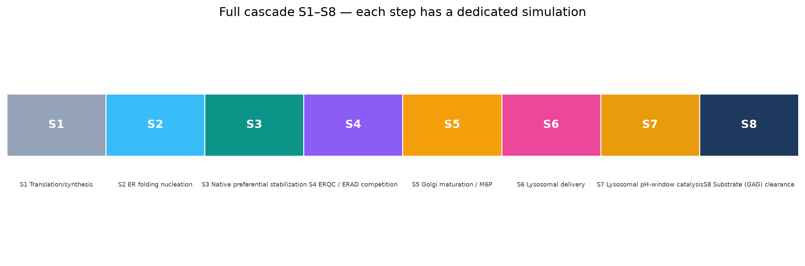
1 · 캐스케이드 한눈 지도
S1–S8 각각 전용 모델
IDSX · Full cascade S1–S8 simulations · Conceptual / non-clinical
3/13

Slide 4
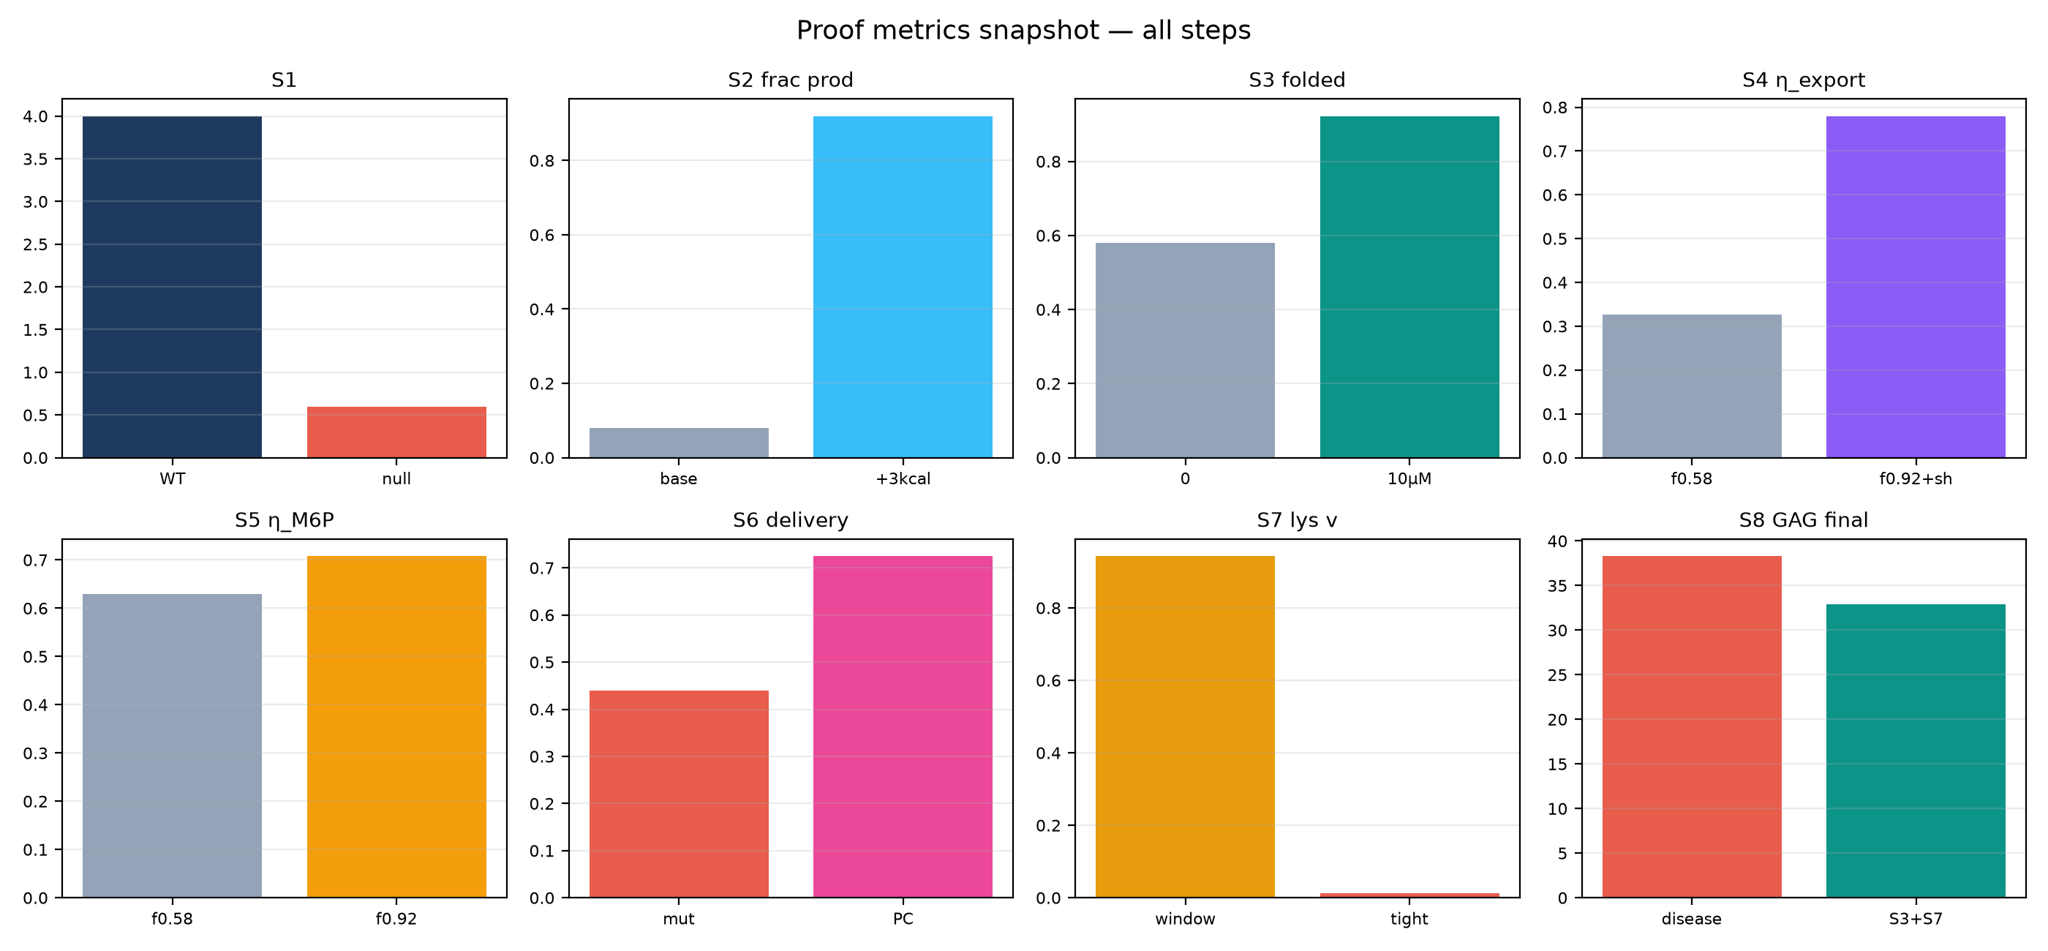
2 · 전 단계 proof metric 대시보드
각 패널 = 해당 스텝 시뮬의 핵심 숫자
IDSX · Full cascade S1–S8 simulations · Conceptual / non-clinical
4/13

Slide 5
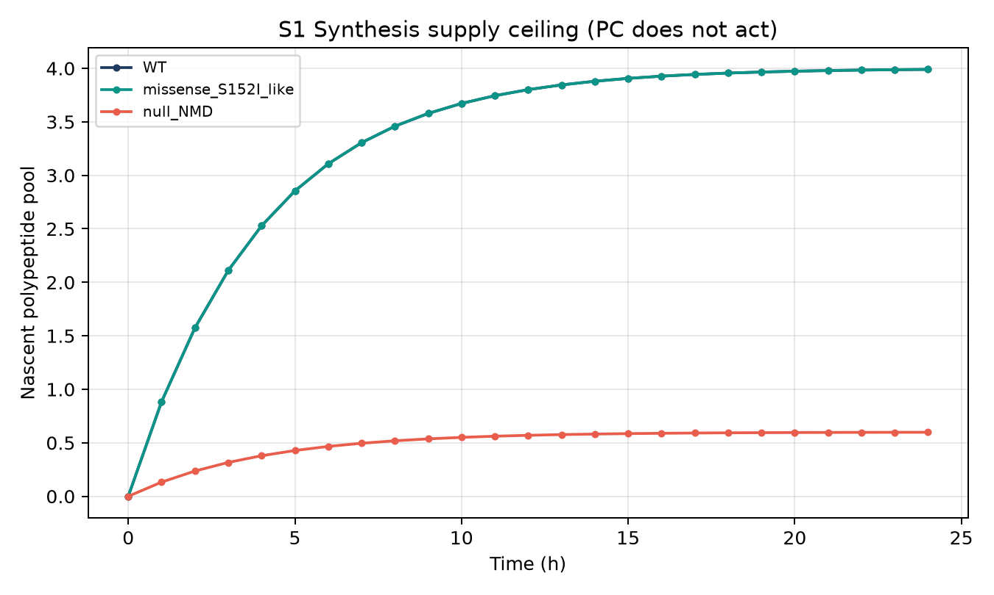
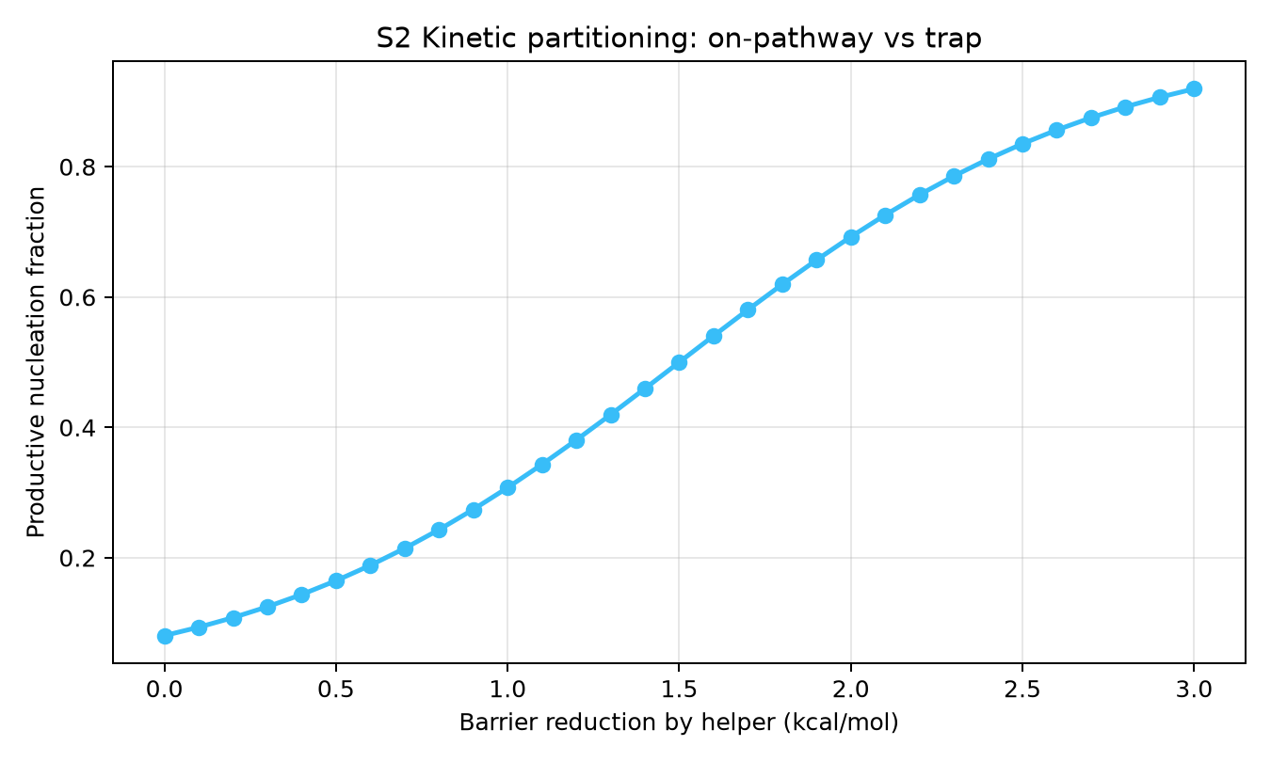
3 · S1 합성 공급 & S2 접힘 핵형성
좌·우 각 스텝 시뮬 결과
모델: dP/dt = r − kP PC 역할: 없음 → null NMD 천장 ~15% → EXCLUDE
모델: 생산적 vs 트랩 TST 속도 PC: 장벽 ΔG‡ 감소 → f_prod 0.08→0.92 (−3 kcal)
IDSX · Full cascade S1–S8 simulations · Conceptual / non-clinical
5/13

Slide 6
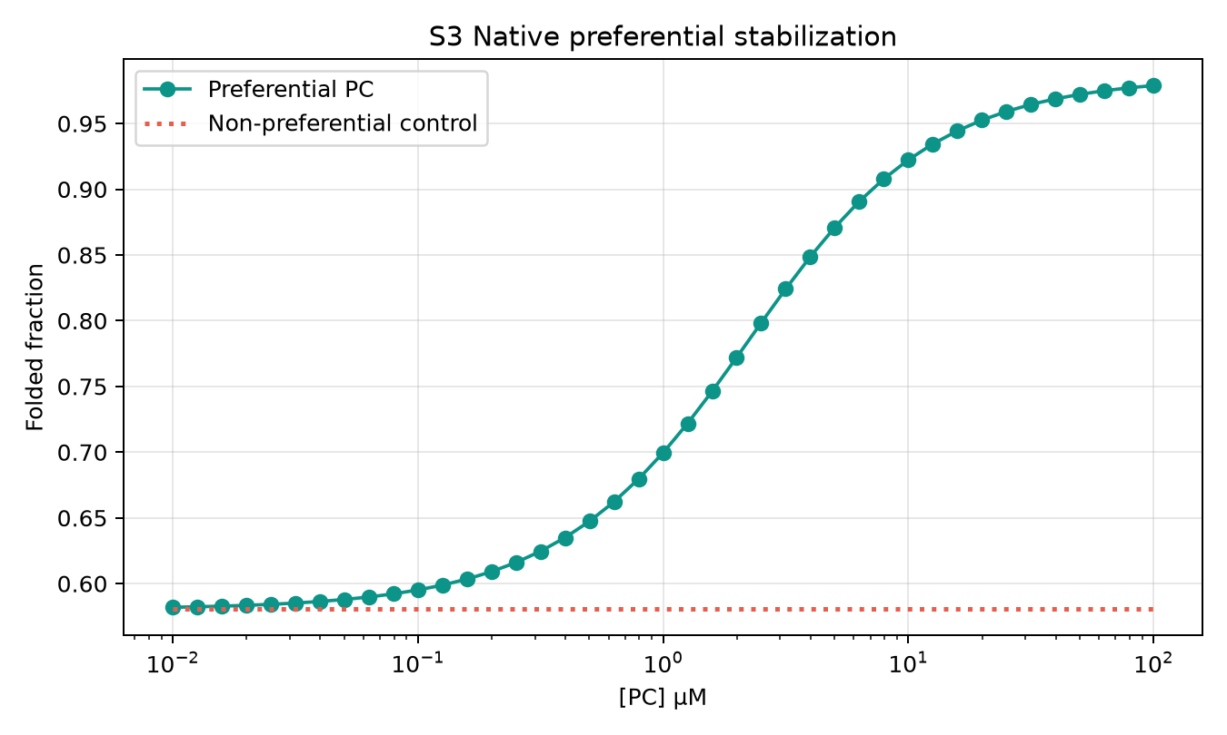
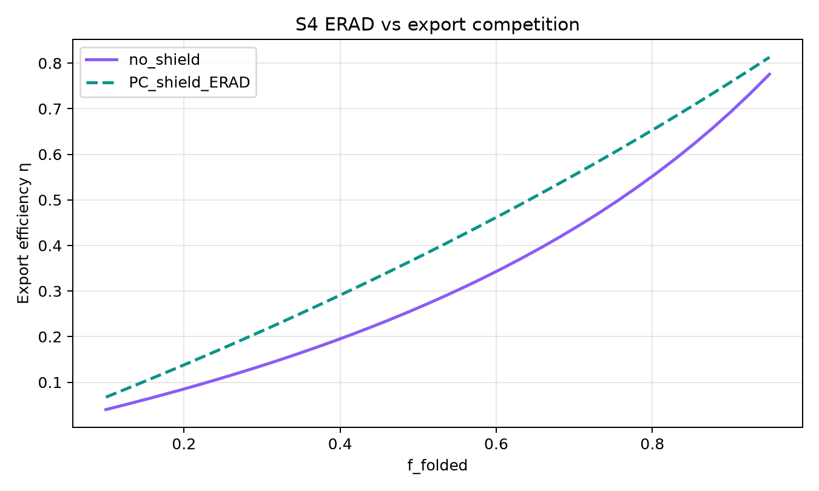
4 · S3 Native 안정화 & S4 ERAD/수출
좌·우 각 스텝 시뮬 결과
모델: U⇌N + 선호 결합 PC: Kd_N≪Kd_U → folded 0.58→0.92 (1.59×)
모델: η = k_exp/(k_exp+k_ERAD) PC: f_fold↑ ± ERAD 차폐 → η 0.33→0.78 (shield)
IDSX · Full cascade S1–S8 simulations · Conceptual / non-clinical
6/13

Slide 7
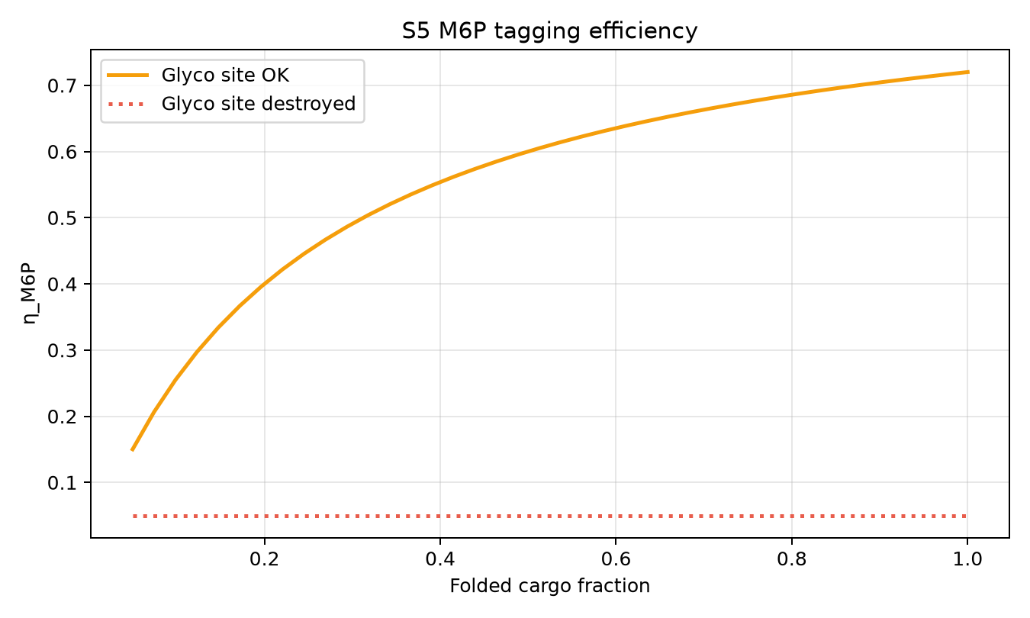
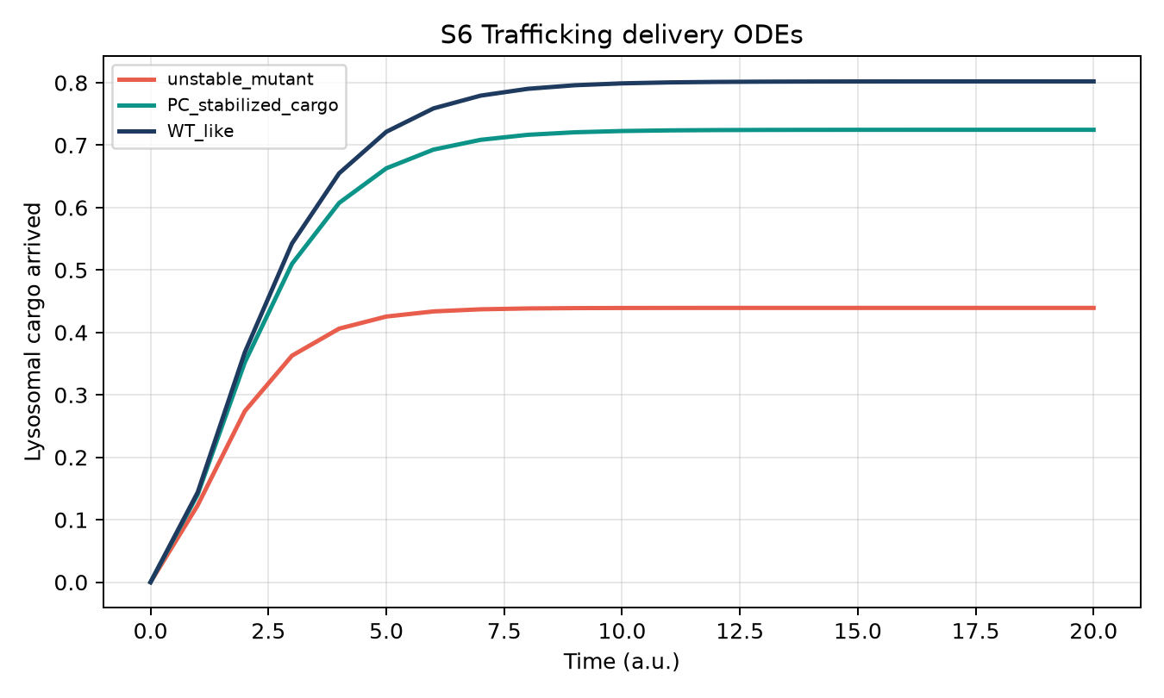
5 · S5 M6P 표지 & S6 리소좀 배달
좌·우 각 스텝 시뮬 결과
모델: η = ηmax f/(K+f) PC: 간접(화물 품질) → glyco-dead 고정 0.05
모델: G→E→L ODE + leak PC: k_leak 감소 → 도착 0.44→0.73
IDSX · Full cascade S1–S8 simulations · Conceptual / non-clinical
7/13

Slide 8
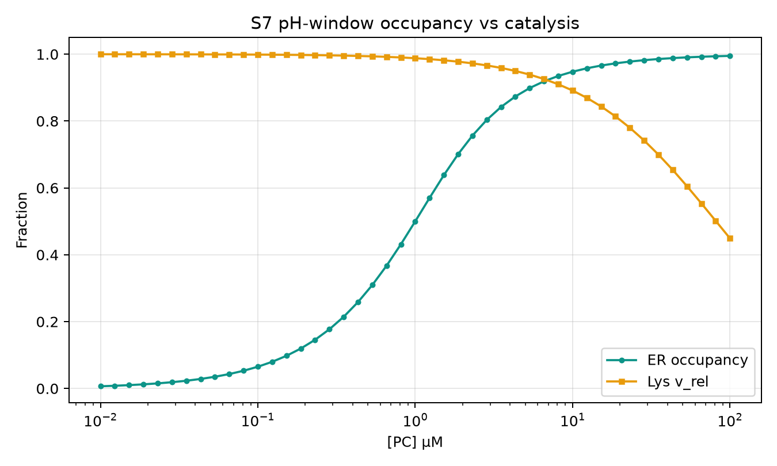
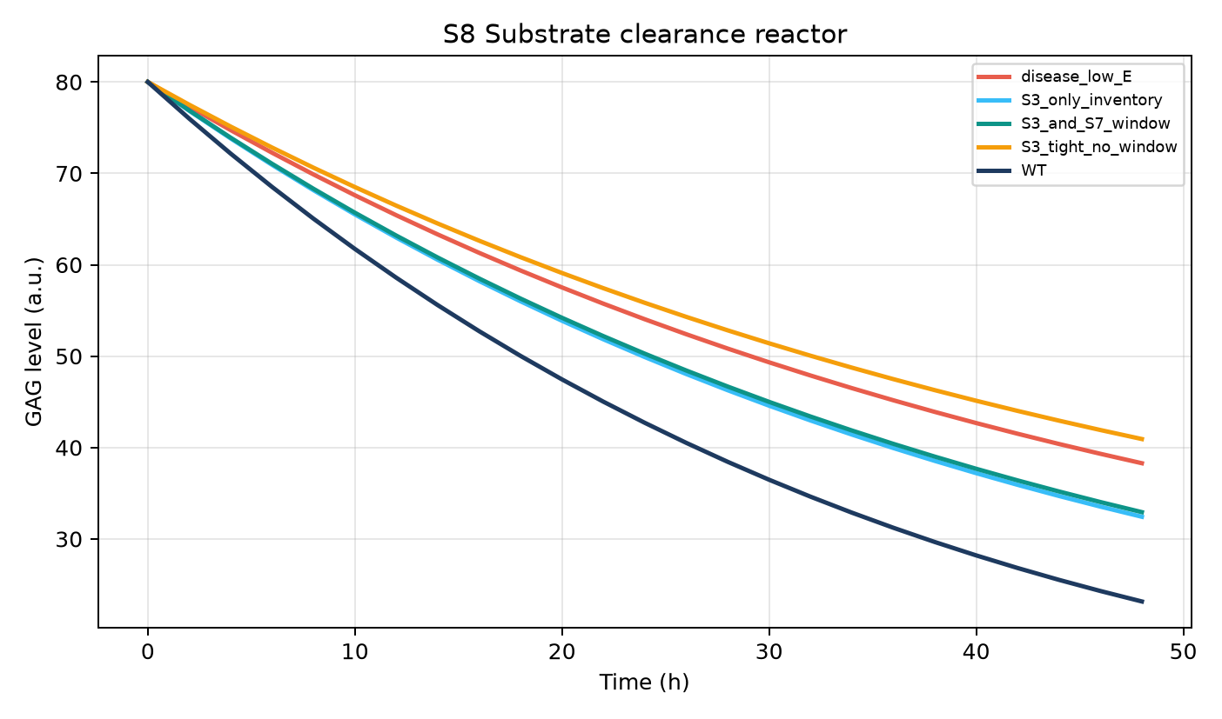
6 · S7 pH 창 촉매 & S8 GAG 제거
좌·우 각 스텝 시뮬 결과
모델: Kd(pH)+MM PC: 중성 점유/산성 해리 → occ 0.89 & v 0.94 vs tight 0.01
모델: 기질 반응기 수지 PC: 상류 결과의 종점 → GAG 38→33 (S3+S7)
IDSX · Full cascade S1–S8 simulations · Conceptual / non-clinical
8/13

Slide 9
7 · 스텝 카드 요약표
모델 · PC 역할 · 핵심 수치
Step
모델 한 줄
PC 역할
핵심 결과
S1
합성 수지 r/k
없음
null 천장 15%
S2
핵형성 분배 TST
장벽 감소
f 0.08→0.92
S3
U⇌N 선호 결합
N 선택 안정화
1.59× folded
S4
export vs ERAD
f↑/차폐
η 0.33→0.78
S5
M6P MM형
간접
glyco-dead 불가
S6
수송 ODE
leak↓
0.44→0.73
S7
pH–Kd + MM
억제 창
v 0.94 vs 0.01
S8
GAG 반응기
종점
축적 완화/악화 갈림
IDSX · Full cascade S1–S8 simulations · Conceptual / non-clinical
9/13

Slide 10
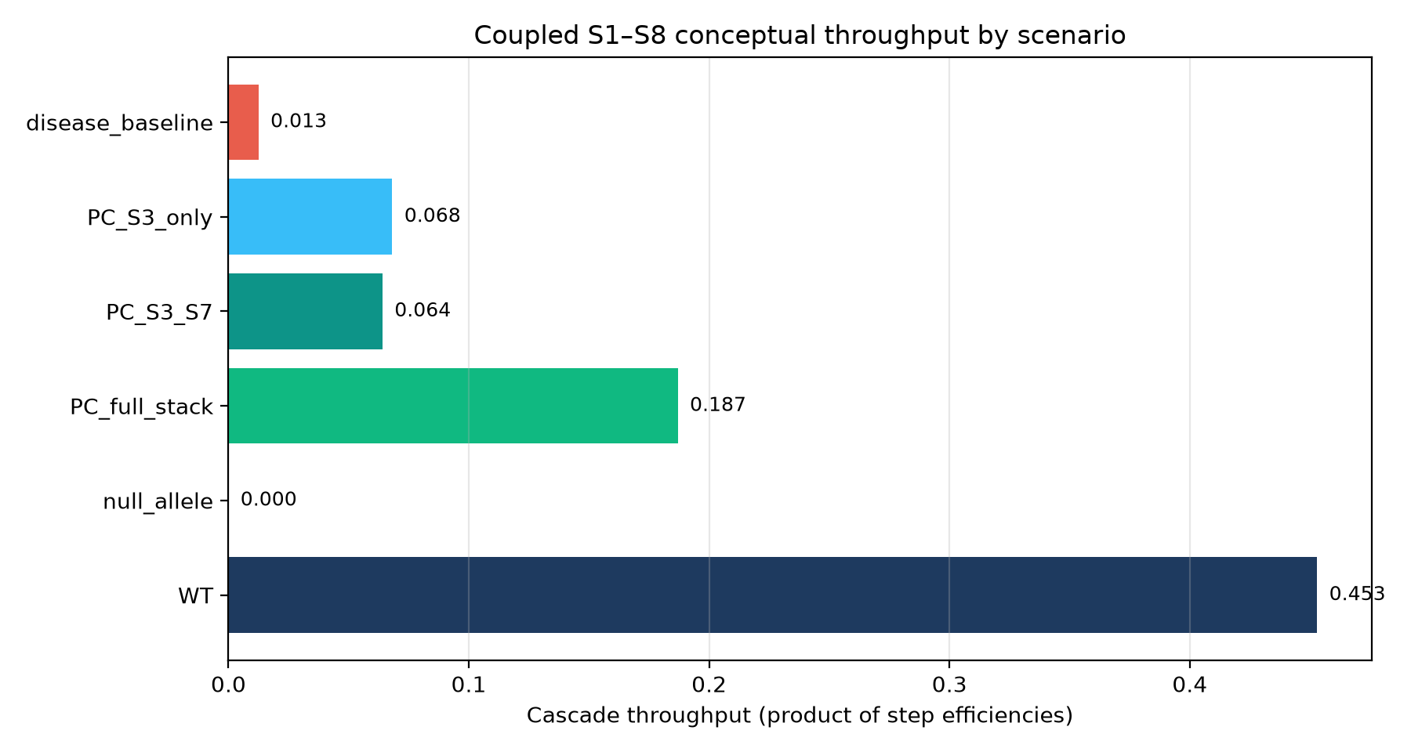
8 · 전 단계 결합 처리량 Θ
직렬 효율 곱 — 시나리오 비교
읽는 법
Θ ∝ Π η_i
null → 0
disease → 매우 낮음
S3 only → 부분 회복
S3+S7 → 추가 회복
full stack → 더 개선
WT → 상한
한 단 실패 = 전체 실패
과억제 S7 = 종점 악화
(S8 시뮬 참고)
IDSX · Full cascade S1–S8 simulations · Conceptual / non-clinical
10/13

Slide 11
9 · 스텝별 할 수 있는 것 / 없는 것
설계·자문용 체크
Step
할 수 있음 (모델상)
못 함 / 금지 과대해석
S1
—
null 공급 복구
S2
핵형성 경로 편향
서열 교정
S3
folded 분율↑
배달 보장
S4
수출 η↑
ERAD 전면 차단 주장
S5
간접 M6P↑
글리코 사이트 null
S6
수송 안정화
BBB/CNS
S7
리소좀 촉매 가용
재고 0에서 기적
S8
축적 완화(종점)
단독 기전 증명
IDSX · Full cascade S1–S8 simulations · Conceptual / non-clinical
11/13

Slide 12
10 · IDSX triage 규칙과의 연결
시뮬이 규칙을 정당화하는 지점
Hard EXCLUDE null
EXCLUDE 촉매 kill
CAUTION 포켓
TIER1 코어 모듈
S1 공급 천장·S2–S8 전부 0
S7–S8 촉매항 복구 불가
S7 과억제 위험↑
S2–S4 주 작용 구간
에피토프≠변이자리
Glyco 주의
pH 창 필수
다단 게이트
S3 표면 클램프 논리
S5 구제 불가 분기
S7 없으면 S8 악화 가능
전 단계 Θ 곱으로 go/no-go
IDSX · Full cascade S1–S8 simulations · Conceptual / non-clinical
12/13

Slide 13
11 · 결론 · Non-claim
전 단계 맵이 주는 것
S1부터 S8까지 각 단계에 구체 시뮬레이션을 붙였다. 샤페론은 전 구간 만능이 아니라, 단마다 다른 밸브로 작동한다. IDSX는 그 밸브를 구조 triage로 고르는 의사결정 층이다.
• 재현 패키지: chaperone_all_steps_sim/data/*.csv · figures/* · all_steps_summary.json
• 심화 단독 덱: STEP3 (평형 농축) · STEP7 (pH 창) — 본 덱은 전 구간 통합
• Non-claim: 임상 효능·IDS 약물 확정·원자 수준 절대 자유에너지 증명 아님
• 다음 wet: residual activity · pH-DSF · 활성 washout 으로 S3/S7 파라미터 교정
IDSX · Full cascade S1–S8 simulations · Conceptual / non-clinical
13/13

